Slide 1
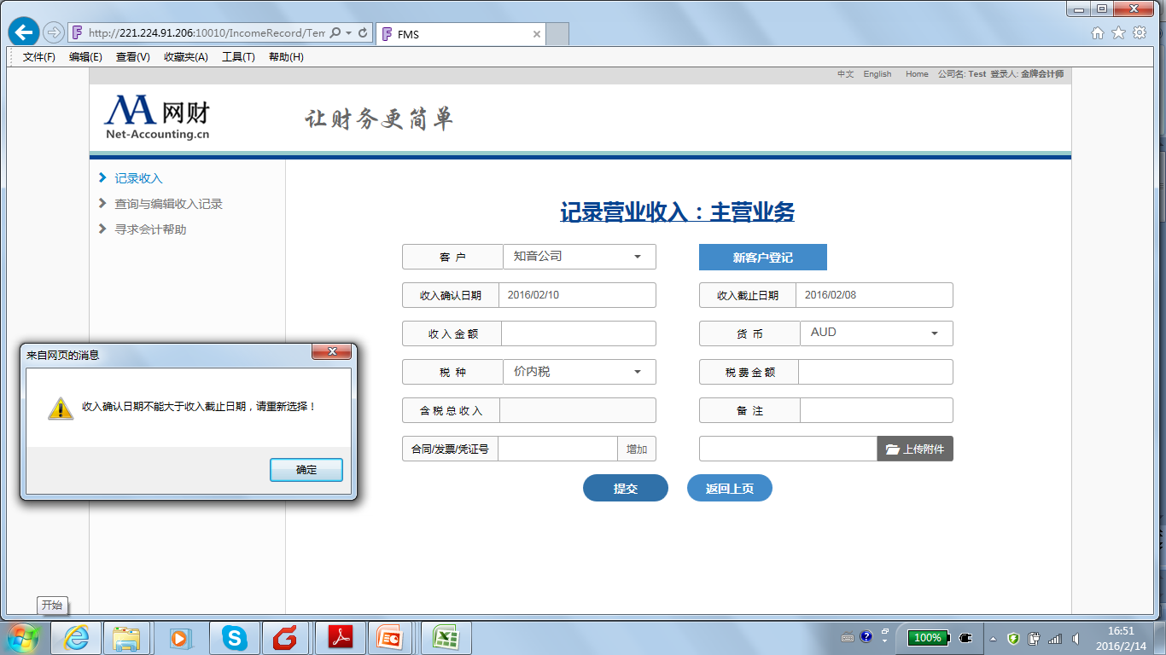
账期截止日期
默认CNY

Slide 2
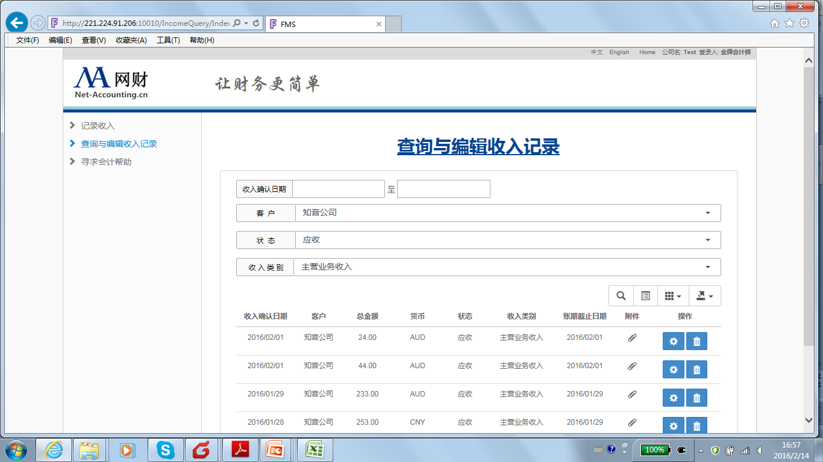
加两个检索项
账期截止日期
至
一行放两个检索项，紧凑些
货币
查询
换成按键放在中间

Slide 3
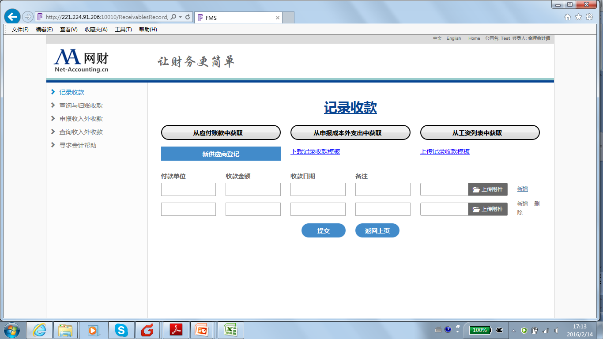
加“货币”
加选择按键。同时允许直接输入，与从供应商列表选择

Slide 4
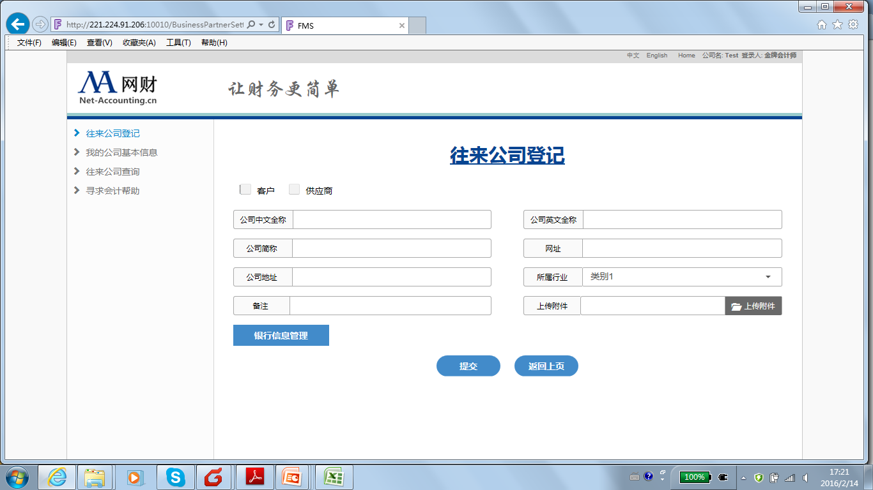
逻辑上，这两者必须选一个或者同时选。但不能一个都不选，否则提交失败
做成可以打开的按键，打开后出现以下页：
银行信息管理

Slide 5
这两个点进去是编辑已经有的信息
银行信息管理
账户简称1
账户简称2
这个点进去就是以下的新账户创建页面
增加新账户
账户简称
银行名称
银行地址
分行名称
SWIFT代码
账户名称
账号
货币
备注
按键名称“保存”
“保存”回上页，只有最终提交成功了，才生效

Slide 6
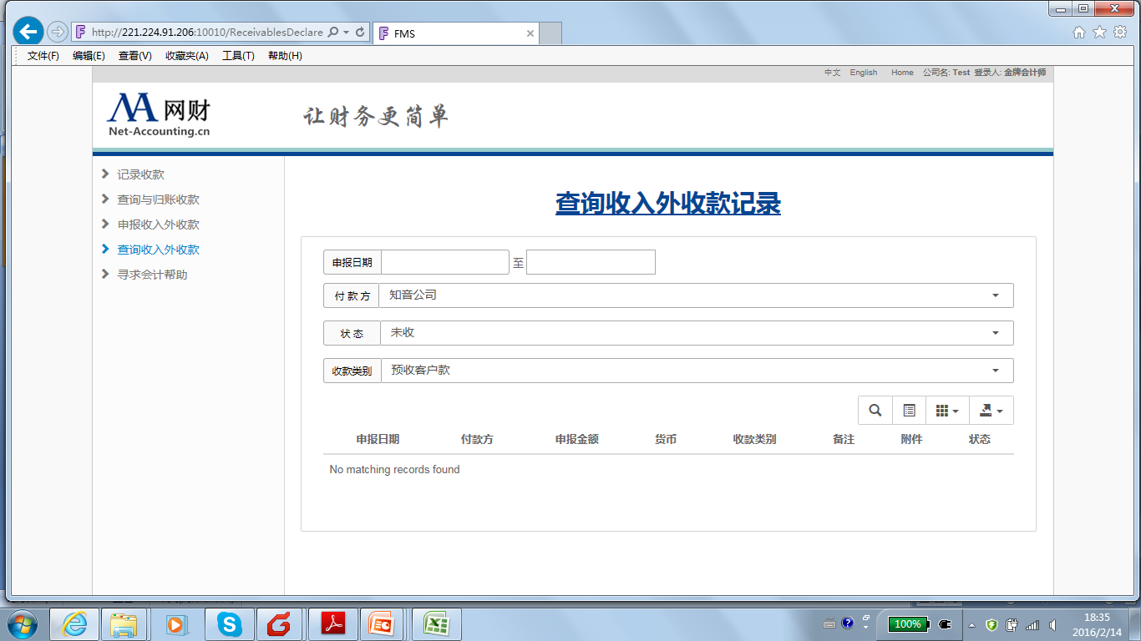
加个检索项
一行放两个检索项，紧凑些
货币
查询
换成按键放在中间

Slide 7
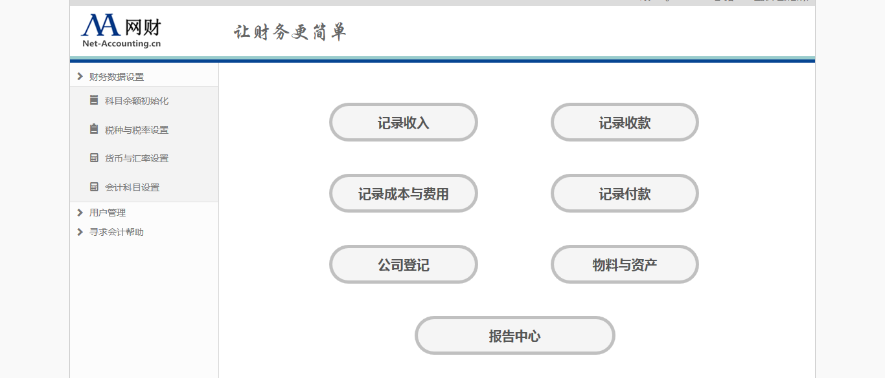
点了以后，显示下级子菜单：
会计科目设置
编辑费用类别选项
设置我的费用类别

Slide 8
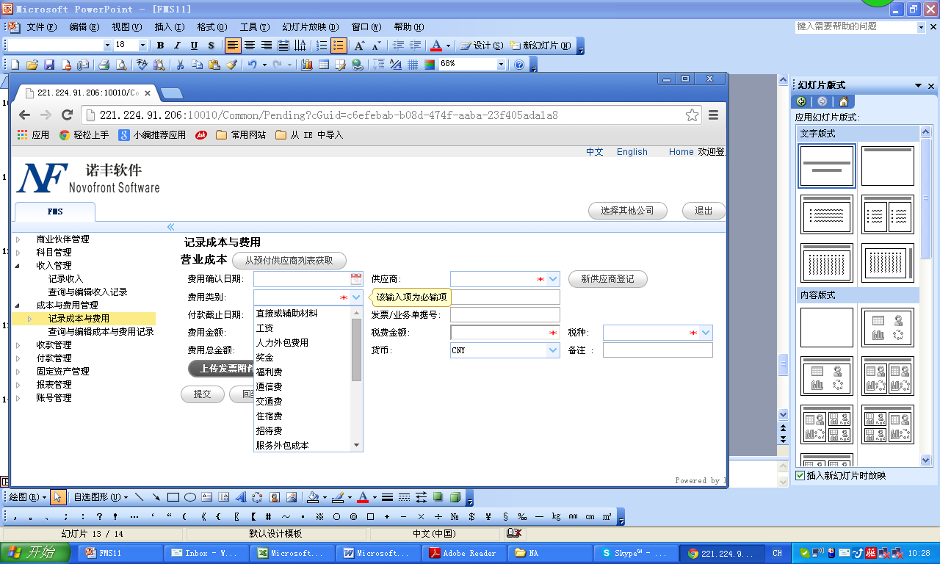
点击：
会计科目设置
会计科目设置
费用类别
适用于
营业成本
销售费用
管理费用
财务费用
工资成本
税费计提
删除
删除
这些选项是现有的。我们给个默认的选项列表，我回头给你这个默认的
删除
删除
删除
删除
删除
删除
删除
删除
新增
新增
点击“新增”就会加一行，直接在空格内填入要新增的费用类别名称
打钩选择适用的
“适用于”我也会给一套默认打钩选择

Slide 9
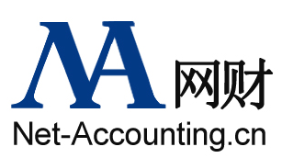

现在上线的
我想换上去的
这两个不同，粗细不同，网财相对高度也不同。
我把logo再发一次

